Slide 1
그리스의 아름다움을 동경한
신고전주의

Slide 2
차례
1. 신고전주의 미술의 특징
2. 대표적인 작가와 작품
다비드: 마라의 죽음, 성 베르나르 협곡을 넘는 나폴레옹
앵그르: 왕좌에 앉은 나폴레옹, 오달리스크
3. 자투리 퀴즈

Slide 3
1. 신고전주의 미술의 특징
미술사 신고전주의 - Neoclassicalism
발생 시기: 18세기말~19세기 초
발생 배경: 로코코와 후기 바로크에 대한 반발
특징
형식의 통일성과 조화
명확한 윤곽
엄격하고 균형잡힌 구도
입체적인 형태의 완성

Slide 4
2. 대표적인 작가와 작품
다비드(David/1748~1825년)
로코코 양식 이후 고전적인 엄숙함
조화와 질서 중시
고대 조각상과 같은 형태미
대표작: 마라의 죽음(1793년 작), 성 베르나르 협곡을 넘는 나폴레옹
(1801년 작) 등

Slide 5
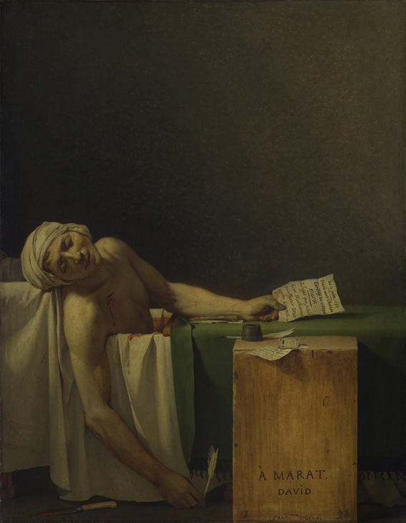
자크 루이 다비드_마라의 죽음
마라의 죽음(1793년 작)
프랑스 혁명을 이끈 정치가 마라의 피살 장면 묘사

Slide 6
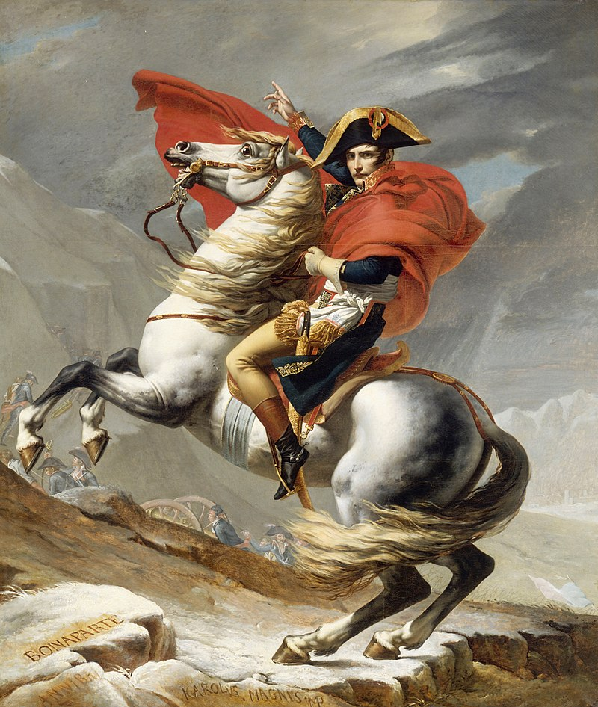
자크 루이다비드 _ 알프스를넘는나폴레옹
성 베르나르 협곡을 넘는
나폴레옹(1801년 작)
1800년 알프스를 넘는 나폴레옹의 모습을 과장하여 대중들에게 용맹한 영웅으로 각인함.

Slide 7
2. 대표적인 작가와 작품
장 오귀스트
도미니크 앵그르
앵그르(Ingres/1780~1867년)
신고전주의 양식을 완성한 화가
고대 그리스 양식을 연상케 하는 그림과 조각에 영감
완벽한 비례와 구도에서 나오는 엄숙함 강조
신고전주의적 화풍에서 벗어나 미적 가치 표현에 집중하기도 함.
대표작: 왕좌에 앉은 나폴레옹(1806년 작), 오달리스크(1819년 작) 등

Slide 8
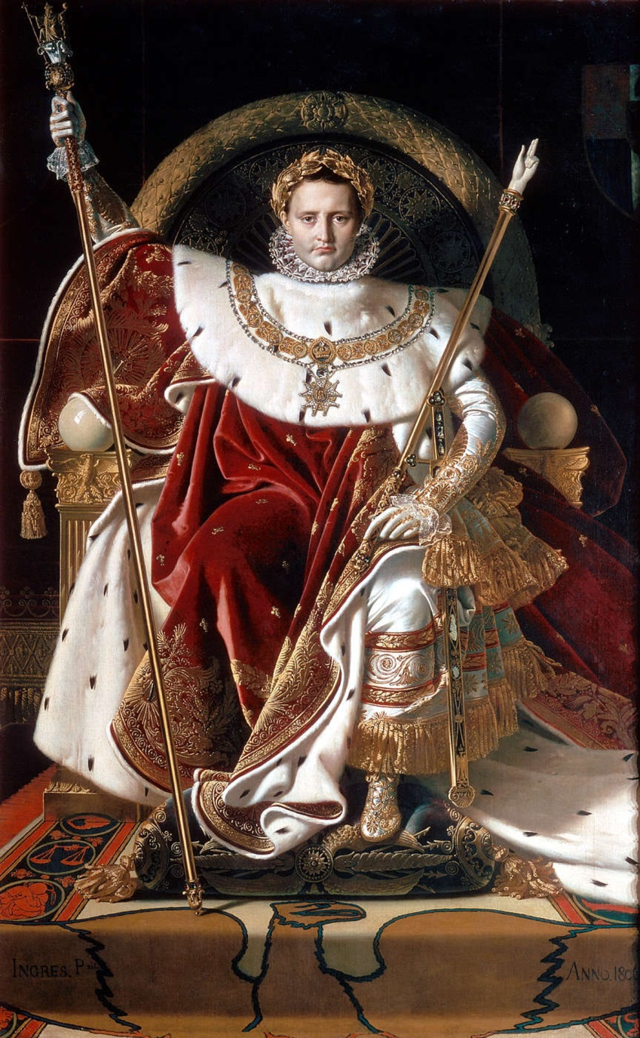
왕좌에 앉은 나폴레옹(1806년 작)
전지전능한 신을 묘사할 때 사용하는 기법을 이용하여 황제로서의 나폴레옹의 권위를 높임.

Slide 9
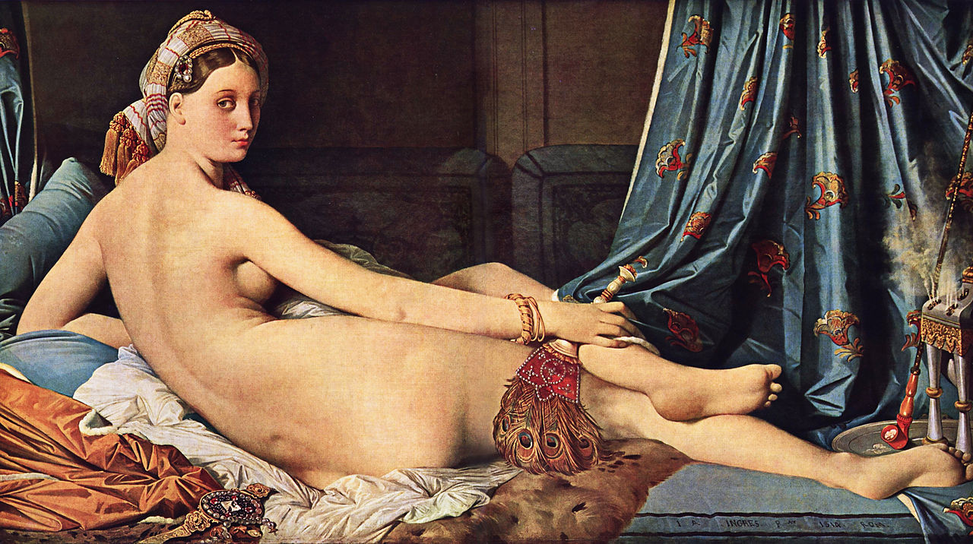
오달리스크(1814년 작)
오리엔트의 후궁을 일컫는 말로, 앵그르는 이 작품을 로마에서 그려 1819년 발표하였으나, 당시 시각에서 탐미적인 작품으로 여겨져 논란

Slide 10
3. 자투리 퀴즈
1. 신고전주의 미술의 발생 배경으로 옳은 것은?
농경 사회의 시작
근대 과학의 발달
인간 중심 사상의 성장
로코코·후기 바로크에 대한 반발

Slide 11
3. 자투리 퀴즈
2. 신고전주의 미술의 특징이 아닌 것은?
명확한 윤곽
사실적·실용적
입체적인 형태 완성
형식의 통일성과 조화

Slide 12
끝

